Slide 1

手机商城管理系统的分析设计与实现
指导教师：尹大伟
答辩人：刘忠坤
Notes:
更多模板请关注：https://haosc.tukuppt.com

Slide 2
1
选题背景
目录
2
技术选型
3
系统功能
CONTENTS
4
总结回顾

Slide 3
01
选题背景

Slide 4
选题背景
互联网发展
以互联网的迅猛发展为基础，人们在网上购物的高效率、低成本优势将逐渐成为新的经营模式和理念。
零售额增长
互联网的迅猛发展，为网络购物的兴起提供了有力的基础。近年来，中国网上零售额和实体商品网上零售额快速增长。
手机支付兴起
随着手机网络的不断发展和手机支付方式的日益成熟，网上购物将越来越方便，其范围也将不断扩大，成为消费者的主要购物方式。

Slide 5
02
技术选型

Slide 6
后端技术选型
SpringMvc+Spring+
Mybatis
SpringBoot+SpringCloud
Nginx
。
01
02
03
简化Spring各组件配置过程和应用解耦
进行资源的动静分离，减少服务器压力
Nacos
Redis
RabbitMQ
04
05
06
各个微服务的注册中心和配置中心
查询缓存及实现分布式锁
进行流量削峰，应用解耦，事务最终一致性确认

Slide 7
前端技术选型
VUE
element-ui
Vue 的核心库只关注视图层，不仅易于上手，还便于与第三方库或既有项目整合
01
02
Element是（饿了么团队）基于MVVM框架Vue开发的一套前端ui组件

Slide 8
03
系统功能

Slide 9
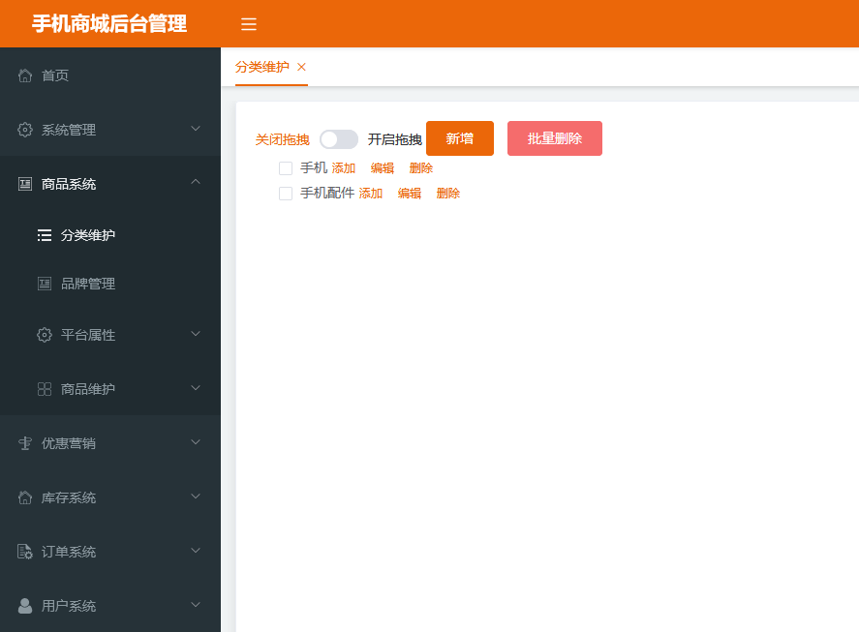
分类维护管理模块实现
此模块主要管理分类信息，对品牌分组，并且可以创建父子分类，修改各个分类的排序关系。

Slide 10
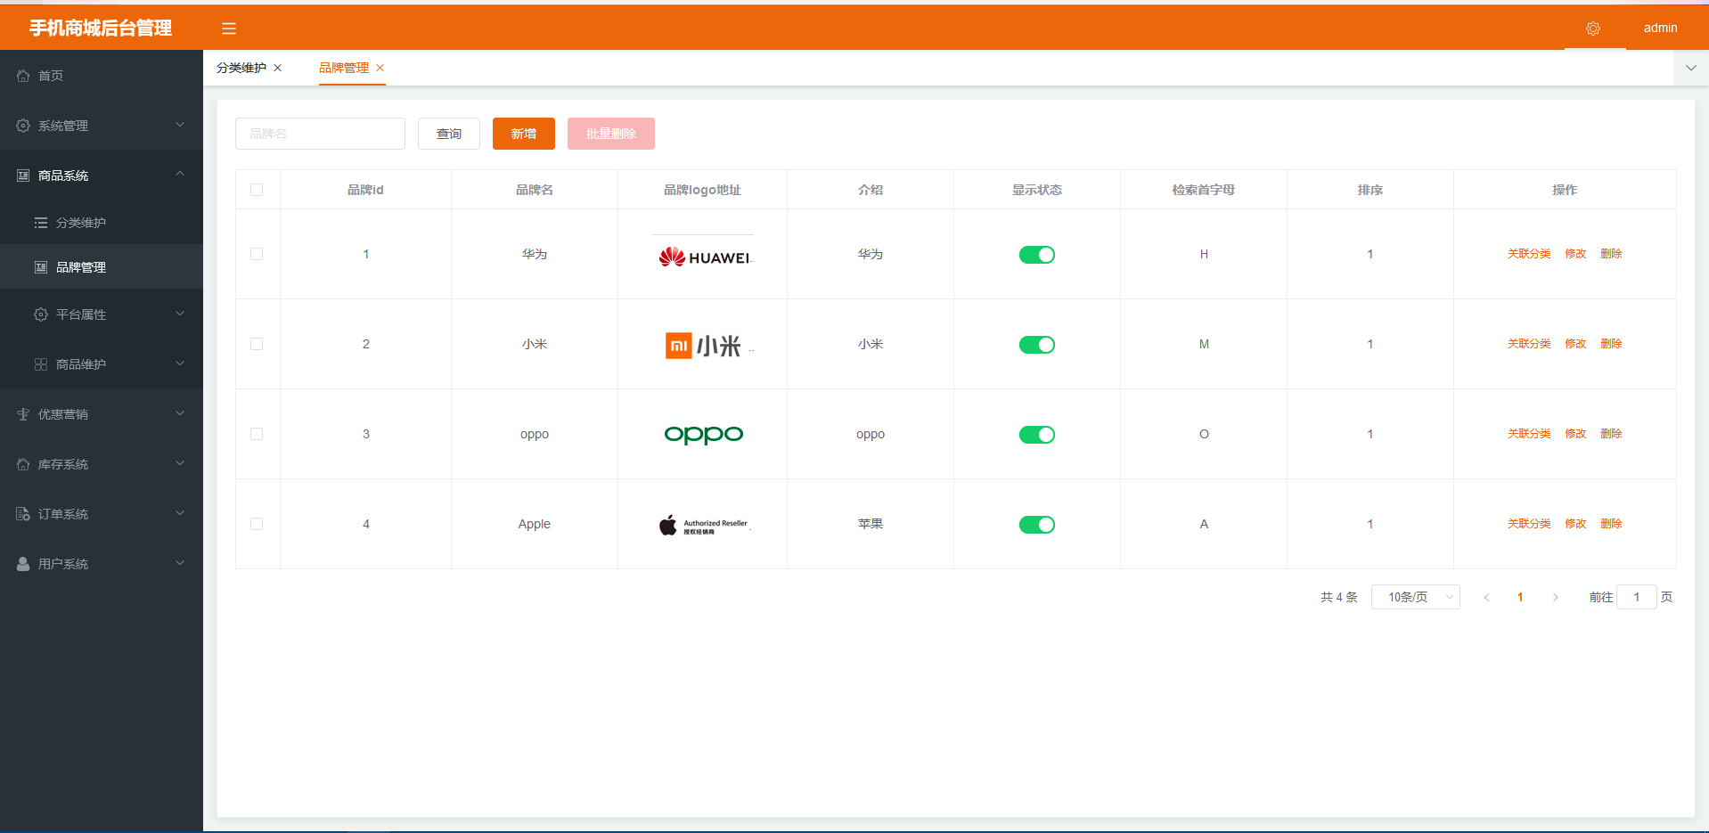
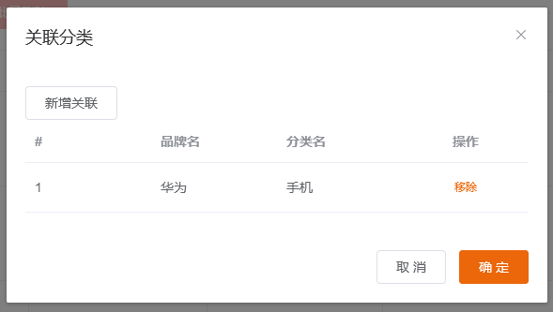
品牌管理模块实现
此模块主要管理品牌的名字和图片信息，并可以关联分类信息。

Slide 11
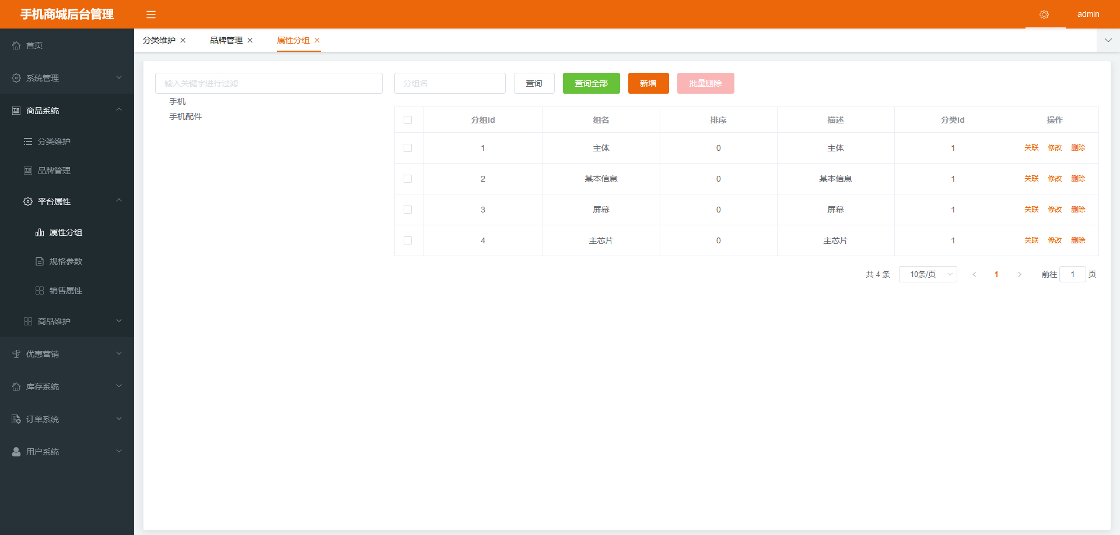
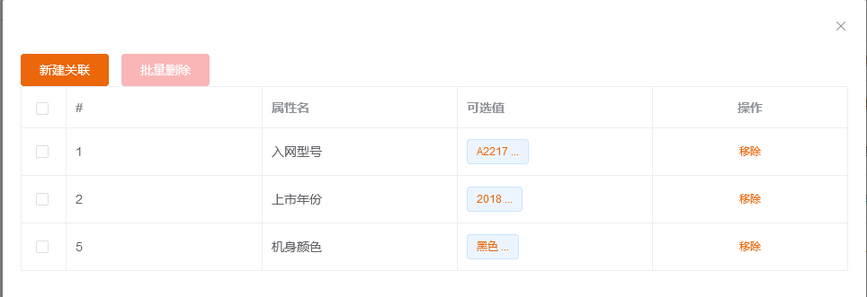
属性分组管理模块实现
此模块主要管理规格参数、销售属性的分组，可以对关联到此分组的属性进行修改。

Slide 12
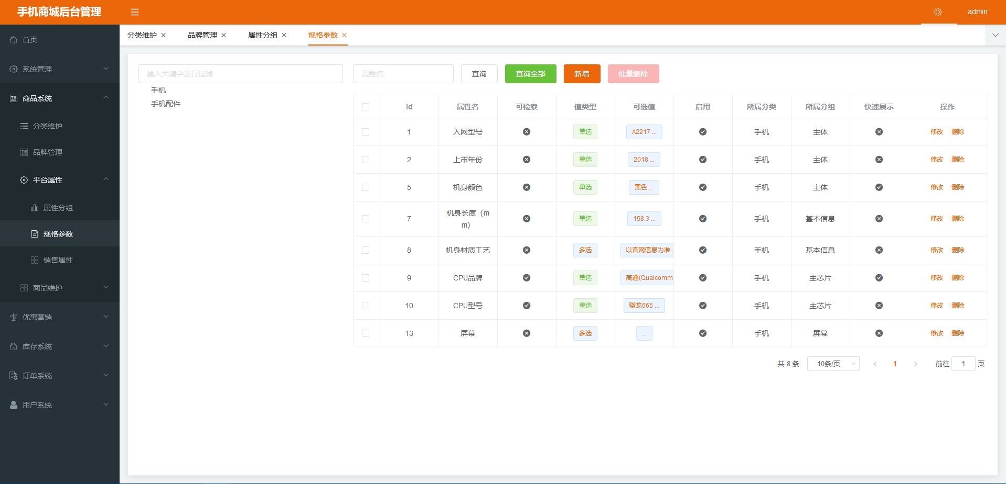
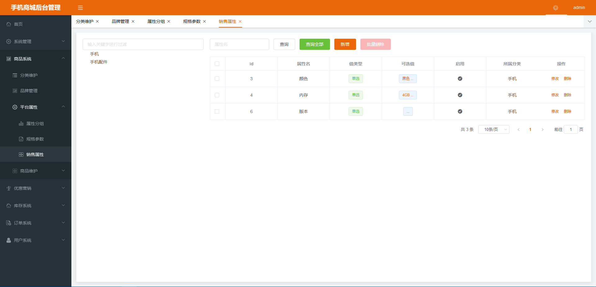
规格、销售参数管理模块实现
此模块主要管理规格参数和销售属性的信息。

Slide 13
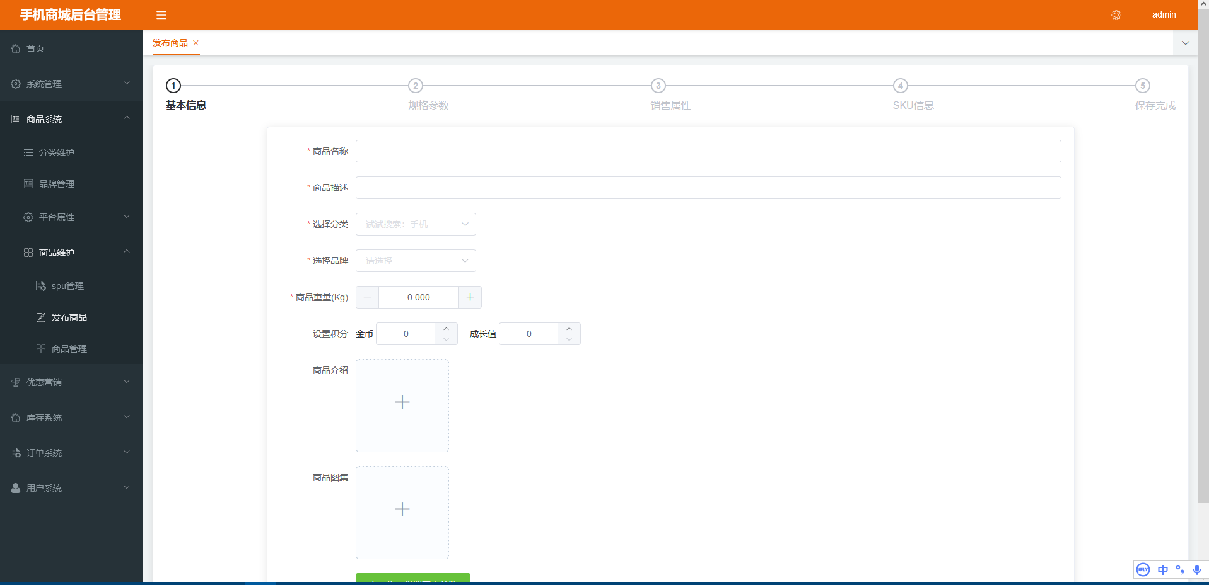
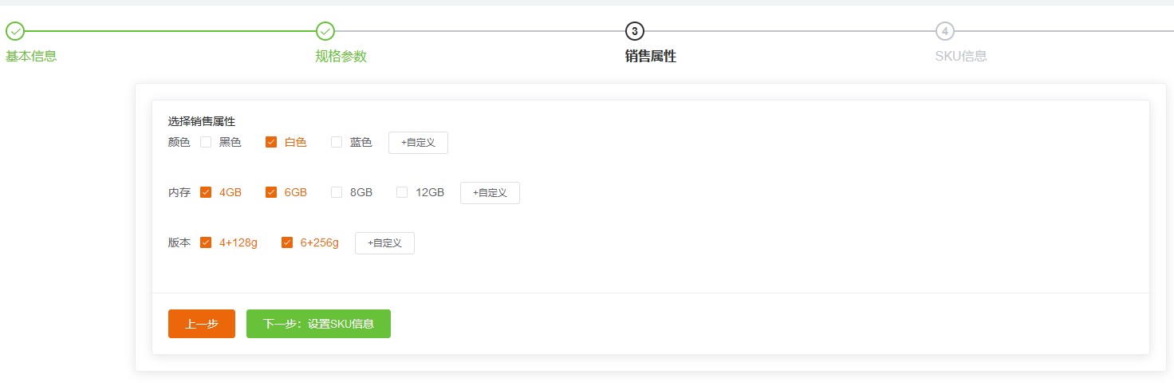
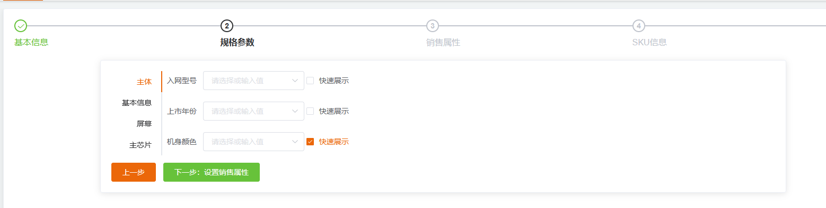
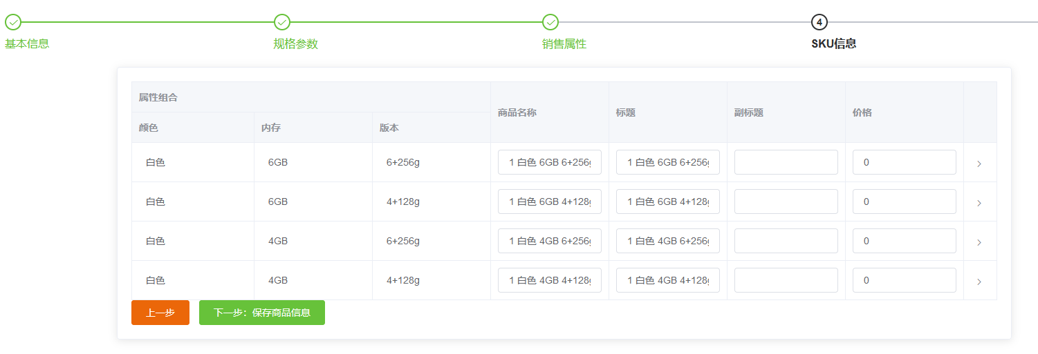
发布商品管理模块实现
第三步增加销售属性的信息。
第四步增加sku的信息。
第二步增加规格参数的信息。
此模块可以发布商品，创建商品的各种信息和属性，第一步增加商品信息和图片。

Slide 14
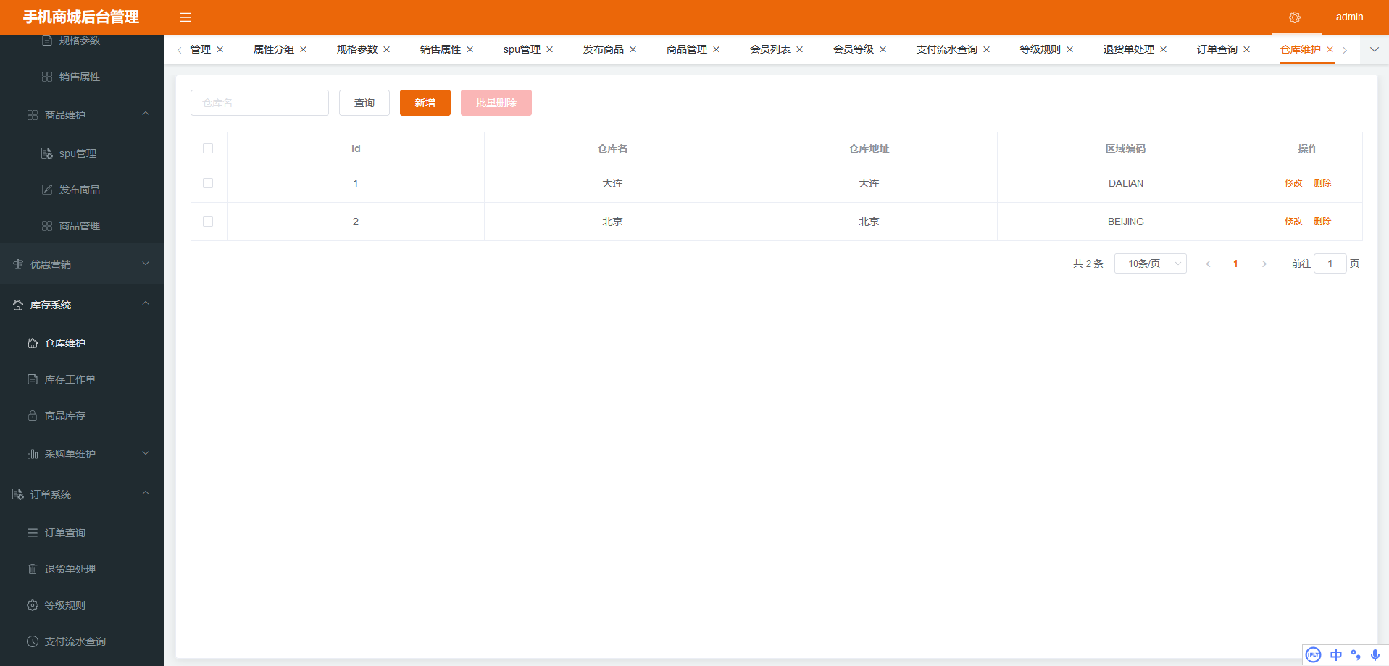
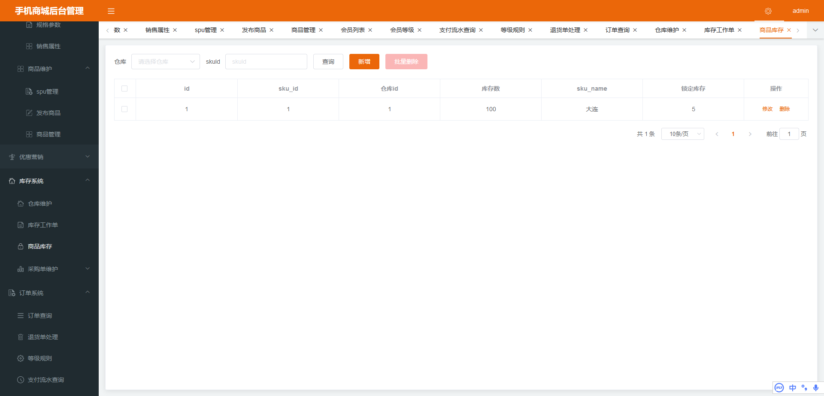
库存系统管理模块实现
此模块主要管理各个仓库的地址信息，以及商品的库存。

Slide 15
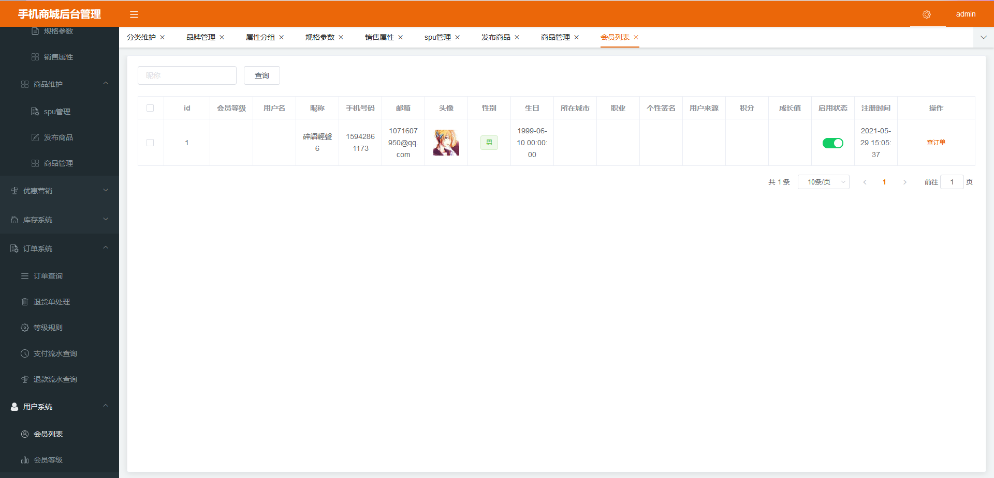
会员列表管理模块实现
此模块主要查看会员列表的信息，并可以查看当前会员的订单列表。

Slide 16
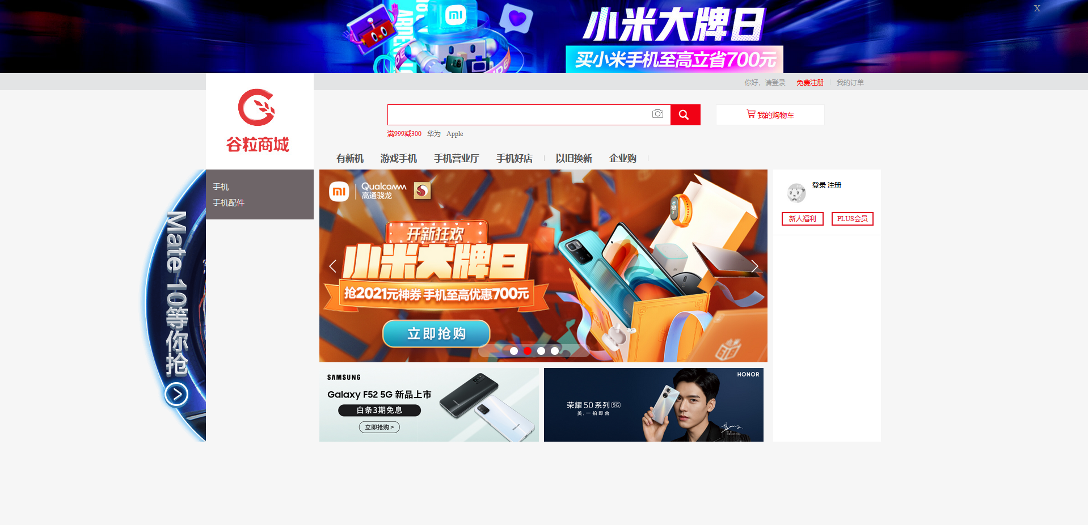
商城首页
此页面是本手机商城的首页，展示一些活动信息。

Slide 17
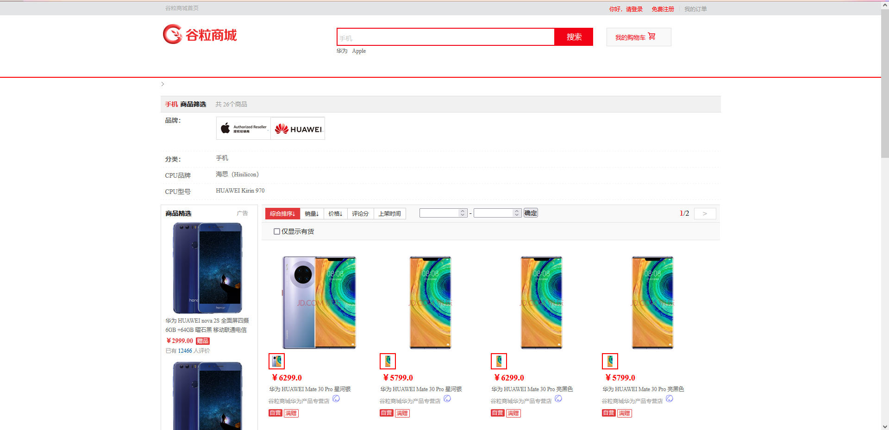
商品筛选
此页面是商城的商品搜索页面，可以按品牌，分类和属性参数进行检索。

Slide 18
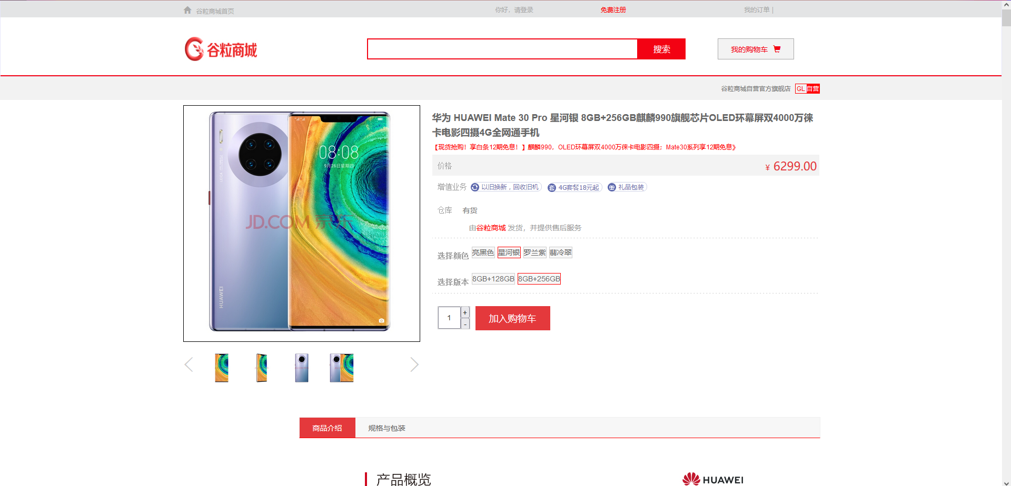
商品详情
此页面展示商品的不同spu组合和图片信息。

Slide 19
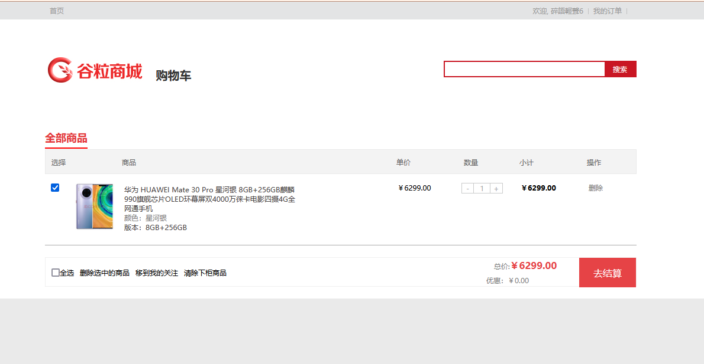
购物车
此页面展示当前用户的购物车内的商品，并可以进行结算。

Slide 20
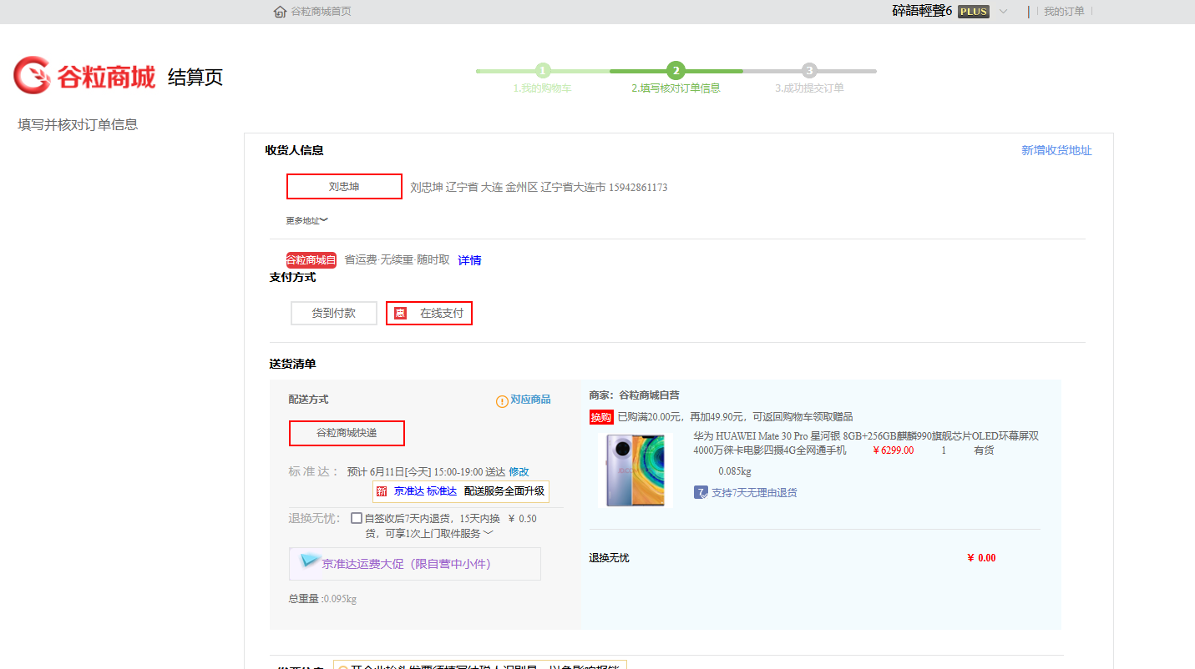
结算页
此页面进行订单信息的确认并发起订单。

Slide 21
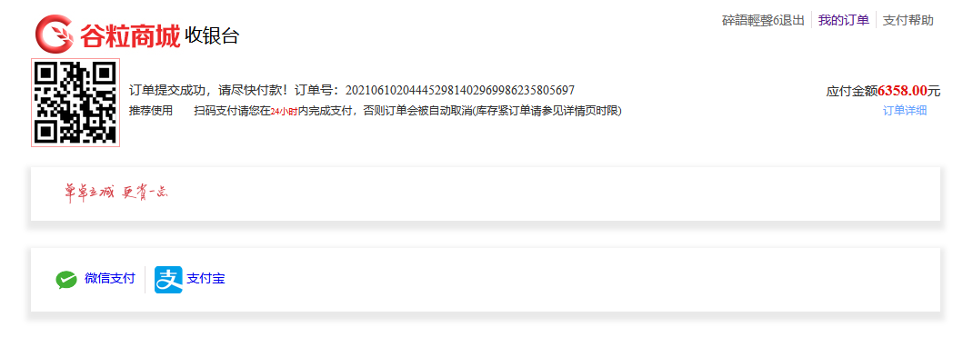
收银台
此页面可以使用支付宝进行支付。

Slide 22
04
总结回顾

Slide 23
总结
随着人们的生活水平提高，和对美好生活的向往，网购行业在一个黄金时期。本手机商城管理系统，不仅使手机从厂家到消费者的快速流动，还促进了生产行业的发展。
本系统的各项功能，都可以更完善可以接入微信支付，对接物流等方面，实现最终把商品送达用户的目的。

Slide 24
感谢聆听，批评指导
Thank you

